Slide 1
Народ выражает себя в языке своём. Народ действует; Его деятельностью управляет ум; Ум и деятельность народа Отражаются в языке его. И.И.Срезневкий

Slide 2
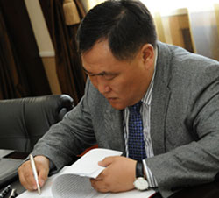
О ДНЕ ТУВИНСКОГО ЯЗЫКА
ГЛАВА РЕСПУБЛИКИ ТЫВА
УКАЗ
от 18 января 2016 года N 11
О ДНЕ ТУВИНСКОГО ЯЗЫКА
В целях сохранения, поддержки и развития тувинского языка как государственного языка Республики Тыва и неотъемлемой части культурного и духовного наследия тувинского народа постановляю: 1. Установить День тувинского языка и отмечать его ежегодно 1 ноября.
2. Настоящий Указ вступает в силу со дня его подписания.
Глава Республики Тыва Ш.КАРА-ООЛ
г. Кызыл 18 января 2016 года N 11

Slide 3
Инициатива появления в республике этой даты принадлежит Народному писателю Тувы Александру Александровичу Даржаю. Глава республики Шолбан Кара-оол поддержал предложение писателя, в целях сохранения и развития тувинского языка как неотьемлемой части культурного и духовного наследия тувинского народа, учредил специальную дату - День тувинского языка. Одним из главных моментов осознания себя отдельным народом выступает наличие собственного языка. По праву считается, что бессмертие народа – в его языке. Наши предки защищали и оберегали свой язык, так как с помощью родного языка через поколения проносятся традиции, мудрость, душа и история народа. Тувинский язык – одна из святынь тувинского народа. Красивую мелодию тувинского языка мы услышим впервые из колыбельных песен своей матери. Наш родной язык мы сравниваем со священным источником – аржааном – чистым, прозрачным. Наш тувинский язык неразлучен с нами везде. Это самый красивый и мелодичный язык, так как в нем звучат мелодия звенящего ручейка, звон хомуса и игила, горловое пение, стихи, песни.

Slide 4


Slide 5
Тувинская письменность — письменность, используемая для записи тувинского языка. За время своего существования функционировала на разных графических основах и неоднократно реформировалась. В настоящее время тувинская письменность функционирует на кириллице. В истории тувинской письменности выделяются следующие этапы:
1920-е годы — проекты письменности на различных графических основах;
1930—1943 годы — письменность на латинской основе (яналиф);
с 1943 года — современная письменность на
основе кириллицы.

Slide 6

Наскальные надписи

Slide 7
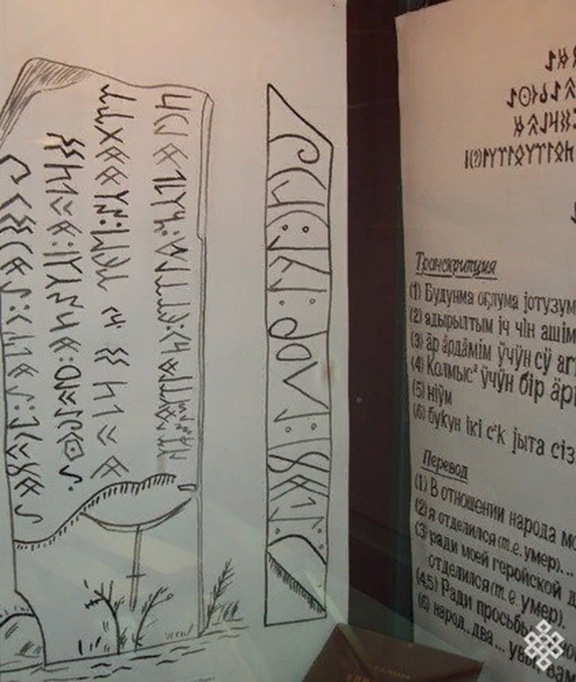
Памятник Орхоно-Енисейской письменности

Slide 8
Первые проекты
До 1930 года тувинский язык не имел своей письменности. В личной переписке, а с начала 1920-х, после образования Танну-Тувинской Народной Республики, также в печатных изданиях и делопроизводстве тувинцы пользовались литературным
монгольским языком, письменность которого была основана на традиционном
старомонгольском письме. Письмом на монгольском языке в 1920-е годы владело лишь 1,5 % тувинцев.
В октябре 1925 года IV съезд Тувинской народно-революционной партии принял решение о создании национальной тувинской письменности. На съезде разгорелась дискуссия, какую письменность брать за основу — монгольскую или кириллическую.
В итоге было предложено адресовать этот вопрос для обсуждения в Академию наук СССР. При этом Коминтерн в обращении к съезду рекомендовал ввести письменность на кириллической основе.
В 1927 году в Москве была подготовлена и издана первая книга на тувинском языке
— букварь «Тыва уругларныҥ эҥ ӧрэныр тептэри баштап ужукэ». Его авторами были Бузыкаев и Брюханов.
Алфавит этого букваря имел следующий вид:
Аа, Бб, Вв, Гг, Дд, Ёё, Жж, Ӝӝ, Зз, Ии, Йй, Кк, Лл, Мм,
Нн, Ҥҥ, Оо, Ӧӧ, Пп, Рр, Сс, Тт, Уу, Ӱӱ, Хх, Чч, Шш, Ыы.
Однако дальнейшего развития этот алфавит не получил.

Slide 9
В конце 1920-х годов в СССР шёл активный процесс латинизации письменностей. Под его влиянием было решено создавать национальную письменность на латинской графической основе и в Туве. Разработка алфавита велась как в ТНР, так и СССР. В самой Туве задача разработки письменности была поручена ламам Севену и Лопсан-Чимиту. В 1928 году они составили проект письменности, в основу которой положили немецкий алфавит. Этот алфавит оказался неудачным, так как, по словам А. А. Пальмбаха «неверно устанавливал состав звуков тувинского языка и механически переносил на тувинский язык традиционные правила письма на латинописных алфавитах других языков»^{[2]}.
В СССР над вопросом разработки тувинского латинизированного алфавита работали А. А. Пальмбах, Е. Д. Поливанов и Н. Н. Поппе. Этими исследователями за основу был взят так называемый новый тюркский алфавит — «яналиф», что должно было способствовать унификации письменности у всех тюркских народов. В феврале 1929 года Н. Н. Поппе передал свой проект латинизированного тувинского алфавита в полпредство ТНР в Москве^{[3][4]}. Для доработки этого проекта были привлечены тувинцы-студенты Коммунистического университета трудящихся Востока. В начале 1930 года тувинский алфавит был окончательно доработан и 28 июня 1930 года официально введён декретом правительства ТНР^{[5]}.
Утверждённый тувинский алфавит имел следующий вид^{[1]}:

Slide 10
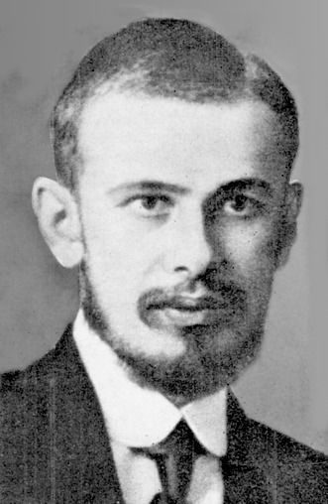
Евгений Дмитриевич Поливанов
Лингвист широкого профиля. Он занимался многими языками, прежде всего русским, японским, узбекским, дунганским языками.
Е. Д. Поливанов разработал также и проект тувинской письменности, а на его основе — букварь, работа над которыми велась зимой 1928–1929 гг. и названия которых отражены в списке ненайденных работ Е. Д. Поливанова.

Slide 11
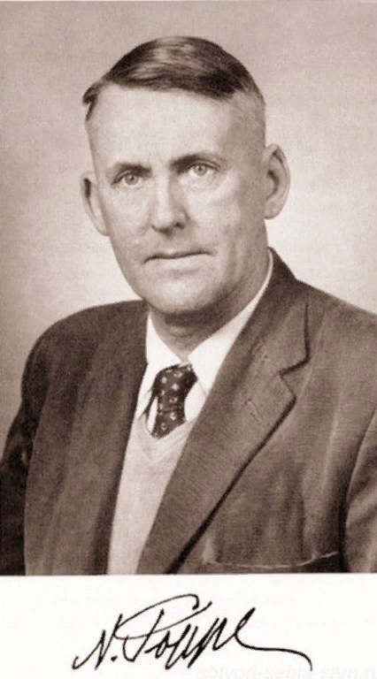
Николая Николаевича Поппе -советский лингвист и этнограф, специалист по алтайским языкам, монголоведению и тюркологии; члена-корреспондента АН СССР (1932).
Н. Поппе родился 8 августа 1897 в Китае, где его отец находился в качестве консульского работника Российской дипломатической службы.
Н. Поппе работал в составе ленинградской группы над проектом тувинской письменности 21 февраля 1929 г. через Наркомат иностранных дел был передан в Полпредство ТНР в Москве. В том же году была опубликована статья Н. Н. Поппе «Заметки по фонетике танну-тувинского языка в связи с вопросом об алфавите», где содержалась характеристика основных звуков (фонем) тувинского языка и их письменные фиксации, приводился сам алфавит, а также излагались соображения по тувинской орфографии.
Николая Николаевича Поппе

Slide 12
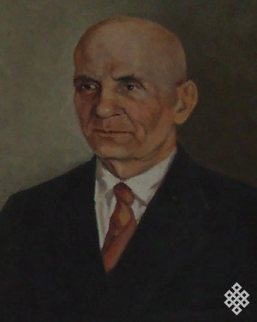
Крупному советскому ученому и деятелю культуры А. А. Пальмбаху принадлежит большая заслуга в разработке и развитии тувинской национальной письменности, положившей начало культурной революции в Туве. Под его руководством и при его личном участии велась огромная творческая работа по языковому строительству. Он являлся одним из авторов «Грамматики тувинского языка» и «Основ тувинской филологии».
Летом 1930 г. А. А. Пальмбах впервые прибыл в Туву в составе экспедиции советских ученых-лингвистов, с целью содействии разработке национальной письменности.
Александр Пальмбах
Он блистательно перевел «Слово арата» первого тувинского писателя, лауреата Государственной премии Салчака Тока. Этот образцовый перевод стал событием в тувинской литературе. А. А. Пальмбах с большой любовью сумел воссоздать на русском языке повесть С. Тока и цельно передать своеобразие его писательской манеры.

Slide 13
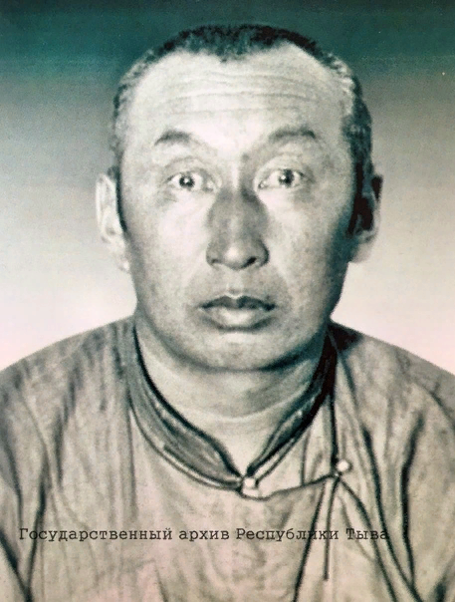
Монгуш Шокар-Чульдум оглу Лопсан-Чимит
В 1888 году в местечке Ак Барун-Хемчинского кожууна родился Монгуш Шокар-Чульдум оглу Лопсан-Чимит. Пятилетним мальчиком родители отправили его учиться. Деньги на дорогу собирали всем хошуном. С юных лет он начал своё образование в Монголии в Гандан - хурээ. Там в течение 11 лет он получал духовное образование.
В 1927 году руководство Тувинской Народной Республики приняло решение о разработке национальной письменности на латинизированной основе, и уже в начале 1928 года ЦК ТНРП обратился с соответствующим поручением к ученым-ламам, которые сразу приступили к выполнению этой задачи. Основную роль в создании основы новой письменности сыграл настоятель Верхне-Чаданского буддистского храма Монгуш Лопсан-Чимит.

Slide 14
Роль Монгуша Лопсан-Чимита в создании первой тувинской письменности
Учёный лама Монгуш Лопсан-Чимит был одним из самых ярких персон того времени. В Петербурге, работая над созданием тувинской письменности, он изучал особенности санскрита, китайского, монгольского, немецкого, английского и русского языков. Изучая фонетику разных языков, а также подбирая звуки, схожие со звуками тувинской речи, он создал тувинский национальный алфавит.
Летом 1928 г. он выполнил свой проект письменности. В основу его лёг алфавит немецкого языка, так как много звуков немецкого языка было схоже по фонетическому строению с тувинским языком. Председатель Малого Хурала Куулар Дондук писал, что Лопсан-Чимит «взял за основу немецкий алфавит, внёс в него кое-какие изменения, дополнил и составил новый». В цитируемой публикации К.Д.Дондука сообщается также, что этот алфавит был представлен на рассмотрение Малого Хурала и «утверждён им целиком» и что, по-видимому, только после этого он был направлен для рецензирования в Академию наук СССР^{[4]}.
3 февраля 1929 г. алфавит Монгуш Лопсан-Чимита получил одобрение на заседании Политбюро ЦК ТНРП, но изучение новой письменности началось гораздо раньше.
Первое собрание группы по её изучению состоялось уже 22 июня 1928 г. Отметим, что руководство ТНР поспешило ввести в действие алфавит Лопсан-Чимита, не дожидаясь поступления альтернативного варианта из СССР.

Slide 15

5 копеек ТНР 1934 года с надписями на латинице

Slide 16
Утверждённый тувинский алфавит имел следующий вид:
A a | B ʙ | C c | D d | E e | F f | G g | Ƣ ƣ | H h | I i | J j
Ɉ ɉ | K k | L l | M m | N n | Ңң | O o | Ө ө | P p | R r | S s
Ş ş | T t | U u | V v | X x | Y y | Z z | Ƶ ƶ | Ь ь
В 1931 году из алфавита была исключена буква Ɉ ɉ, обозначавшая назализованный сонорный согласный, который встречался всего в нескольких словах
. Создание национальной письменности позволило приступить к массовому развитию сферы образования, ликвидации неграмотности, изданию книг, газет и журналов на тувинском языке.

Slide 17
В конце 1930-х годов в СССР шёл процесс перевода письменностей на кириллическую основу.
Одним из результатов этого процесса стало решение XII съезда Тувинской народно-революционной партии (апрель 1941 года) о переводе тувинской письменности на кириллицу.
В том же году был составлен тувинский кириллический алфавит и разработаны основы орфографии. Однако окончательно новый алфавит был одобрен Комиссией по языку и письменности только в октябре 1943 года. 8 сентября 1943 года ЦК ТНРП и Совет министров ТНР постановили перейти на новую письменность к 1 мая 1944 года.
Одновременно начался выпуск литературы на кириллице. Однако латиница применялась в печати параллельно с кириллицей до 1945 года. С тех пор изменений в тувинский алфавит не вносилось.

Slide 18
Современный тувинский алфавит выглядит так:
А а Б б В в Г г Д д Е е Ё ё Ж ж З з И и Й й К к
Л л М м Н н Ң ң О о Ө ө П п Р р С с Т т У у Ү ү
Ф ф Х х Ц ц Ч ч Ш ш Щ щ Ъ ъ Ы ы Ь ь Э э Ю ю Я я
В 1943-44 годах в типографиях Тувы ещё не было шрифтов для тувинского кириллического алфавита. Поэтому в первых кириллических изданиях вместо буквы Ү ү использовалась V v, а вместо Ң ң .
Тувинцы Монголии также пользуются кириллической письменностью. В 2013 году на их диалекте был составлен и издан первый букварь. Тувинцы Китая не имеют своей письменности и для письма пользуются монгольским и китайским языками.

Slide 19


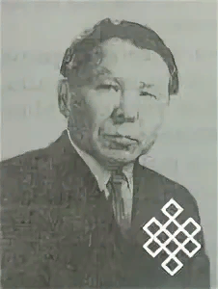
Доцент кафедры тувинской филологии и общего языкознания, кандидат филологических наук Клара Бурбулдеевна Доржу.
Кандидат филологических наук, профессор кафедры тувинского и общего языкознания, директор научно-образовательного центра Тюркологии Мира Бавуу-Сюрюн
Исследователи тувинского языка
Советский лингвист, доктор филологических наук, профессор, заслуженный деятель науки РСФСР, заслуженный учитель школы Тувинской АССР.

Slide 20
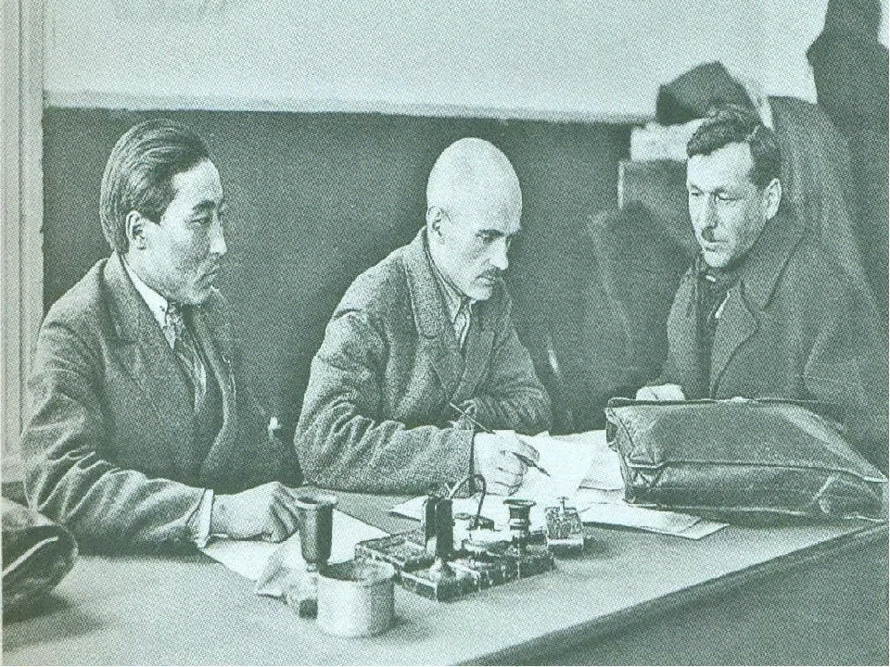
Александр Пальмбах

Slide 21
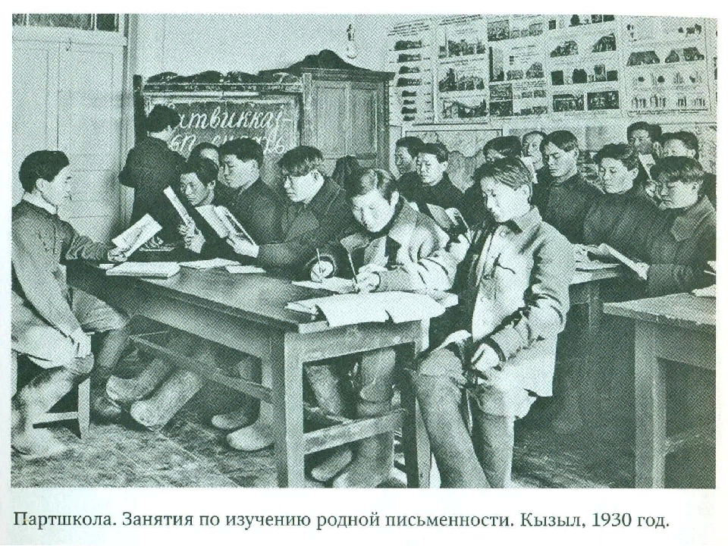

Slide 22
